Slide 1
HydrogenCompiler
氢氢编译器(🐕)
指导老师: 章嘉琪
队员: 吴杭宇 邹仁
主讲人: 邹仁

Slide 2
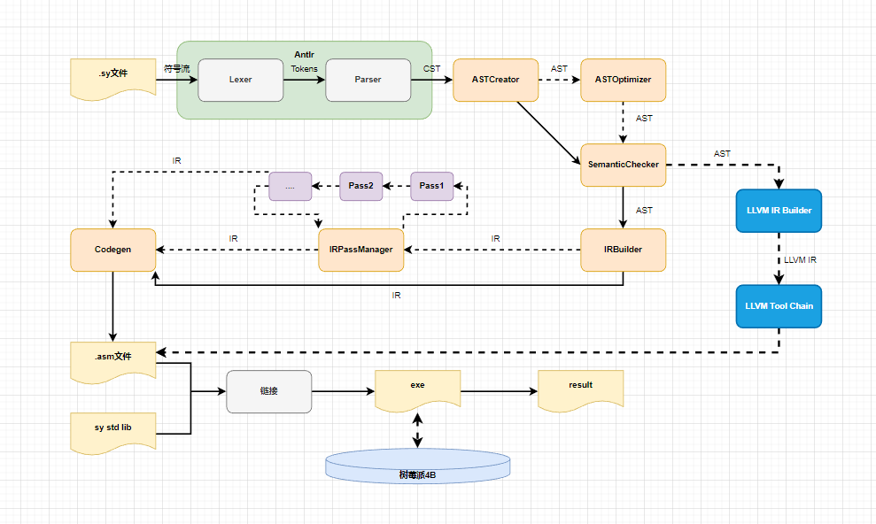
编译器架构

Slide 3
Lexer/Parser：借助第三方工具Antlr4自动生成的词法语法分析器，扫描.sy文件变成CST(Context Syntax Tree)
ASTBuilder：遍历CST生成AST
ASTOptimizer：基于AST的优化器
SemanticChecker： 语义分析器，遍历AST，检查是否有语义错误
IRBuilder：遍历AST构建IR(参考LLVM IR形式设计的IR)
IRPassManager：基于IR的优化Pass管理器模块，负责管理IR的优化Pass以及维护优化遍的执行顺序
Pass：针对IR的一个特定优化Pass
Codegen：汇编代码生成器

Slide 4
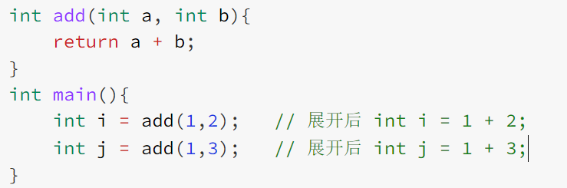
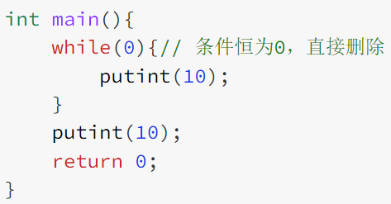
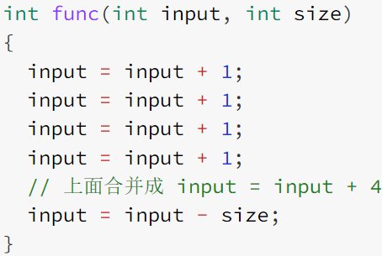
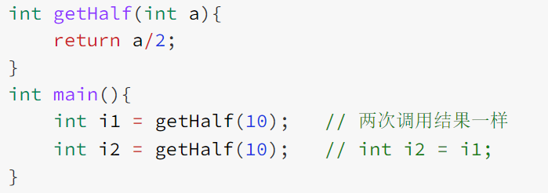
优化操作
针对AST的优化
简单函数内联
常量折叠
结果只受传入参数影响的函数分析
不可达代码块的删除
代数化简，移项
指令合并

Slide 5
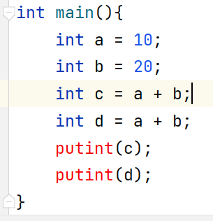
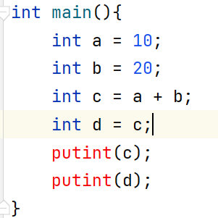
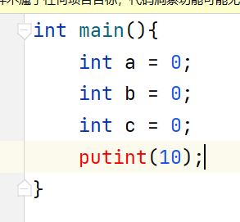
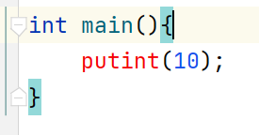
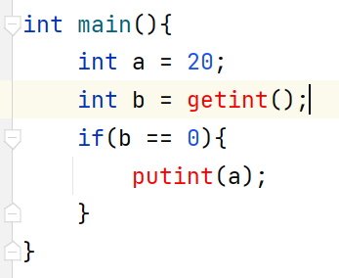
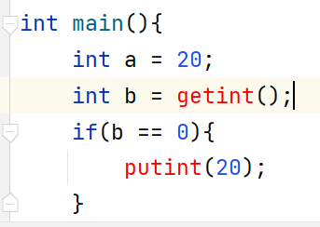
优化操作
针对IR的优化
gvn公共子表达式消除
全局常量传播常量折叠
死代码消除
移除不可达基本块，减少跳转指令
循环变量的分析
不动点优化

Slide 6
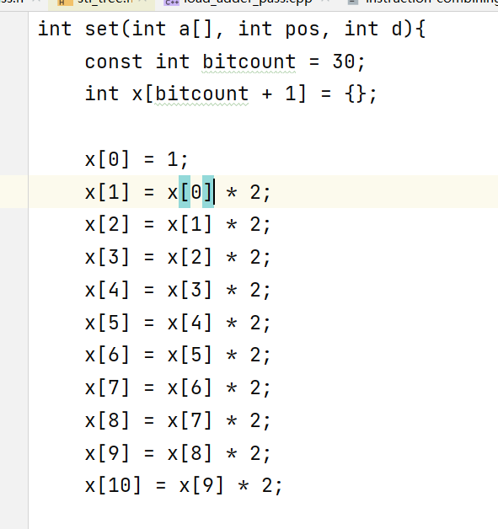
优化操作
针对后端的优化
图着色寄存器分配
优化循环变量
mov替换ldr
窥孔优化，消除无用str和mov
参数传递优化
发现了但是未实现的优化
局部数组的外提，减少空间申请和赋值操作
尝试过但失败了的优化
mem2reg
循环展开
大型函数内联

Slide 7
问答环节

Slide 8
答辩结束！谢谢大家！
感谢辅导员章老师！
感谢各位评委老师们！
感谢带我们入门编译器的优秀工程师RonxBulld！
感谢湖南大学何纪宏大佬！
感谢openEuler Compiler群组的大佬们！
感谢孙子平学长（清华大学静态分析硕士）！
感谢毕昇编译器比赛群里面一起沟通交流的老师同学们！
感谢大赛举办方的支持！

